Slide 1
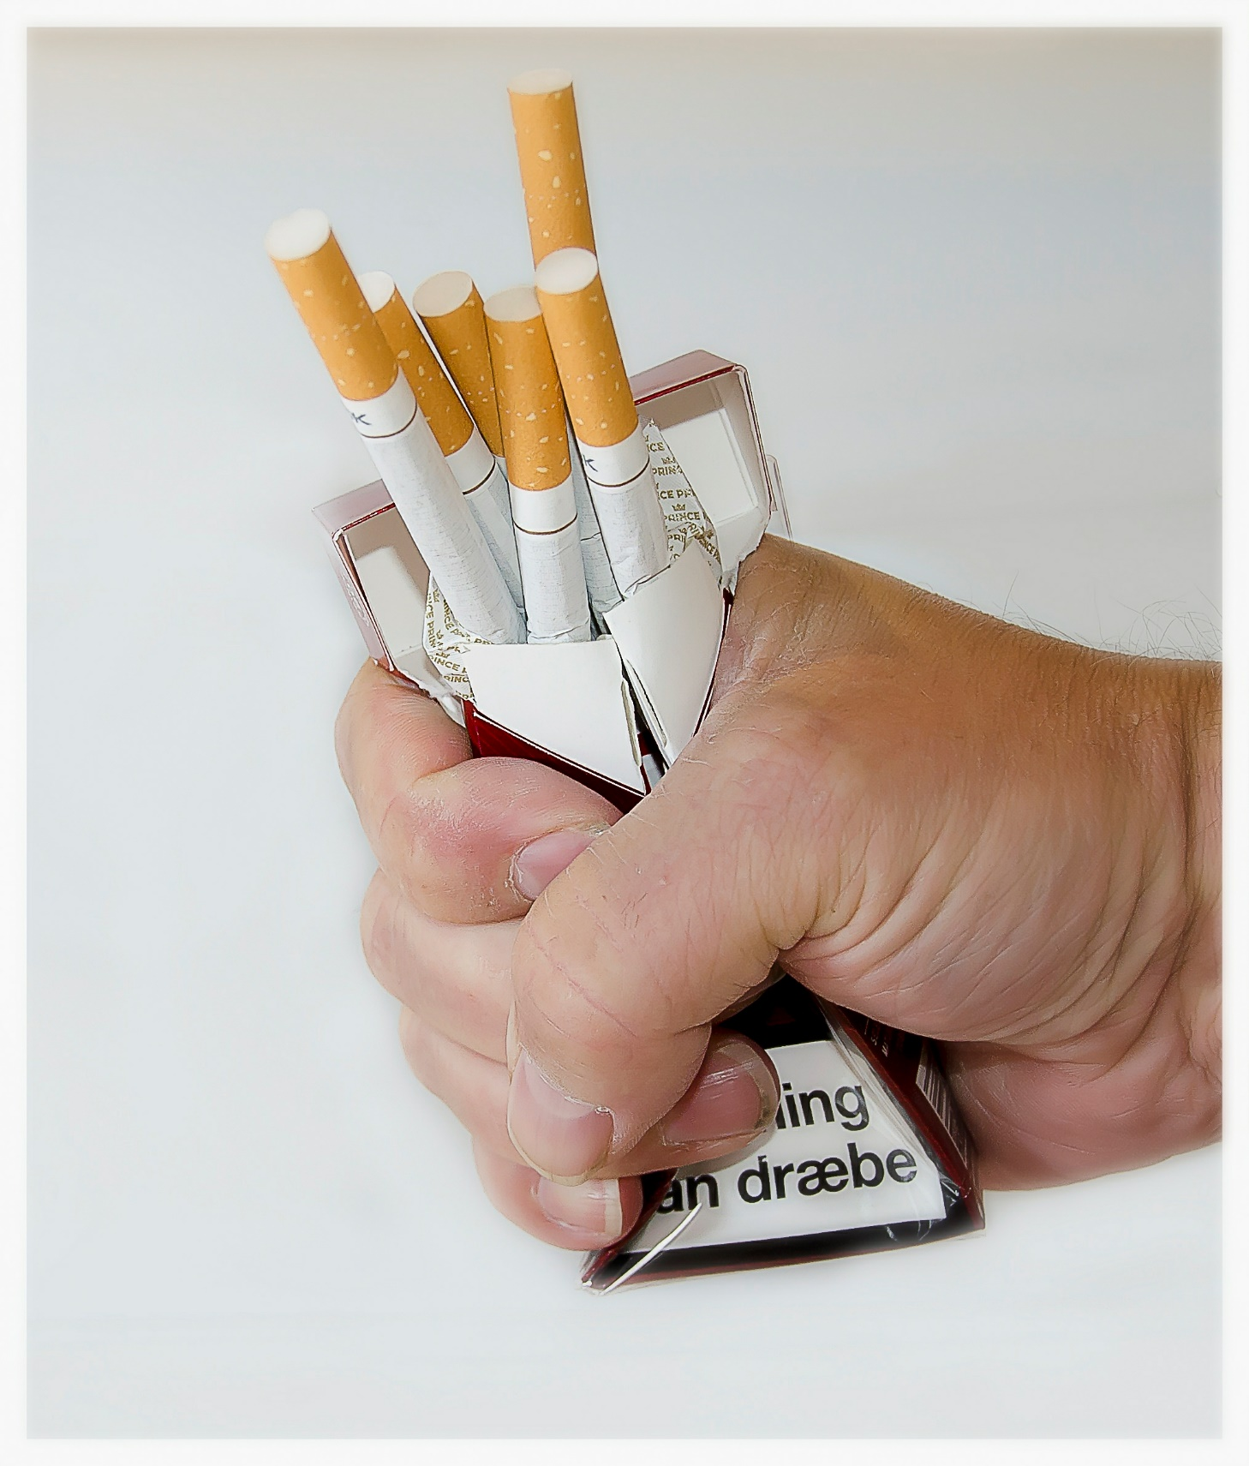
Rygestop - hvorfor og hvordan?
Ingeborg Farver-Vestergaard, psykolog, lektor Medicinsk Afdeling, Vejle Sygehus Institut for Regional Sundhedsforskning, Syddansk Universitet
FSLA Landsmøde Svendborg d. 14. marts 2025

Slide 2
Hvorfor og hvordan?
Hvorfor er rygestop så vigtigt? – ved lungesygdom?
Hvorfor er rygestop så svært?
Hvordan stopper man med at ryge?
Hvordan giver man bedst støtte til rygestop?

Slide 3
Der findes en behandling, der…
…nedsætter risiko for KOL forværring og død med 20-30%.
…forbedrer overlevelse med 30% ved lungekræft.
…mindsker medicinforbrug og reducerer symptomer ved astma.
…forbedrer livskvalitet på tværs af sygdomsgrupper.
Hyppige, ikke-alvorlige bivirkninger:
Humørsvingninger, koncentrationsbesvær, appetitændringer og/eller fysisk ubehag i 2-3 uger efter behandling
Vil du anbefale denne behandling til dine patienter?
Caini et al 2022; Jimenez-Ruiz et al. 2015; Nielsen et al. 2024; Tønnesen et al. 2005

Slide 4
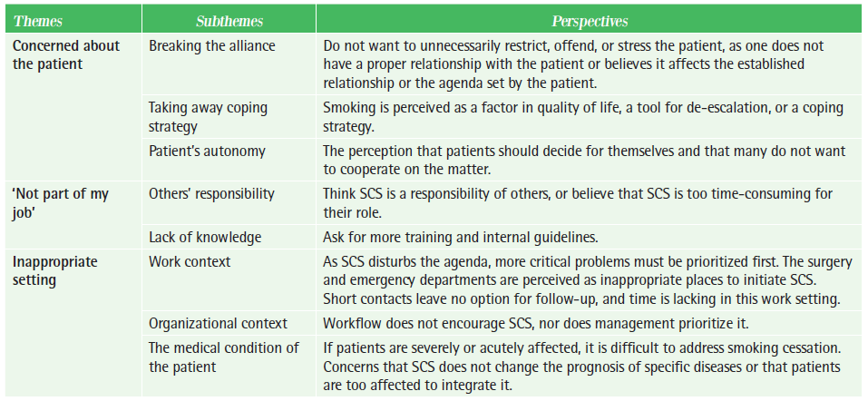
Barrierer for rygestopstøtte
Jørgensen et al. 2024

Slide 5
De andre gør det ikke…
Sundhedsstyrelsen: Danskernes rygevaner 2024

Slide 6
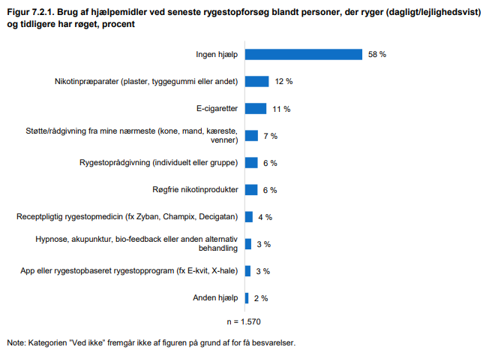
(Manglende) hjælp til rygestop
Sundhedsstyrelsen: Danskernes rygevaner 2024

Slide 7

Window of opportunity
Farver-Vestergaard & Løkke 2024; Løkke et al. 2018; Tønnesen et al. 2019

Slide 8
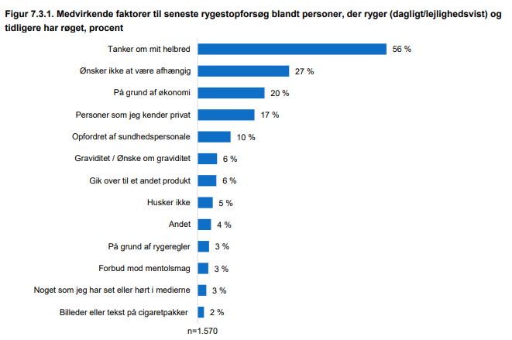
Medvirkende faktorer til rygestop
Sundhedsstyrelsen: Danskernes rygevaner 2024

Slide 9
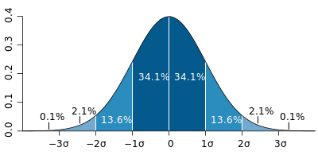
Parathed til rygestop
Ikke motiveret, ønsker ikke støtte
Ambivalent, har brug for støtte
Motiveret, klarer det selv
Hildebrand & Sastry 2013; Sundhedsstyrelsen, Danskernes Rygevaner 2024

Slide 10

Patientens forventninger
Patienter forventer at blive spurgt om rygning, når de kommer på hospitalet. Hvis sundhedspersonalet ikke spørger, kan det fx opfattes som:
‘Jeg kan fortsætte med at ryge, for de har jo fundet og behandlet min sygdom’
‘De regner mig ikke for en, der kan holde op med at ryge’
‘Min sygdom og behandling har ikke noget med min rygning at gøre’
‘Får jeg den information, jeg skal have? Har de overhovedet styr på det?’
‘Det er fordi jeg er så dødeligt syg, at det ikke giver mening at stoppe’
Jaspers & Hviid, Kræftens Bekæmpelse, 2008

Slide 11
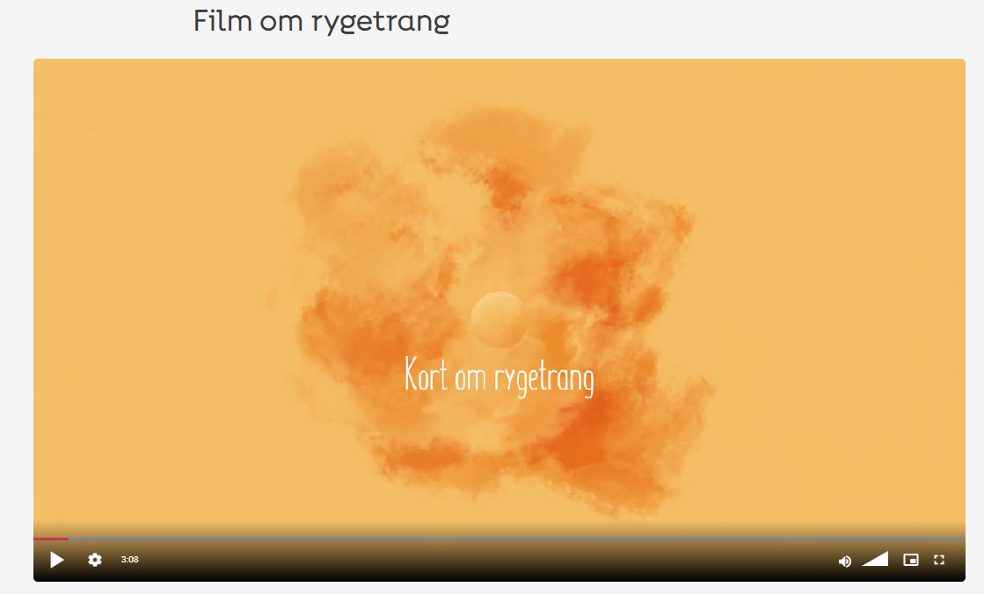
Hvorfor er rygestop så svært?
Nikotin-afhængighed: særligt blandt mennesker med lungesygdom
Psykologiske faktorer: Vaner, mestringsstrategier, følelsesregulering
Sociale faktorer: Rygning som en del af identitet og fællesskab
Ambivalens: Ønsket om at stoppe versus ønsket om fortsat rygning
Kræftens Bekæmpelses manual til individuelt rygestop ”Røgfrit liv”

Slide 12
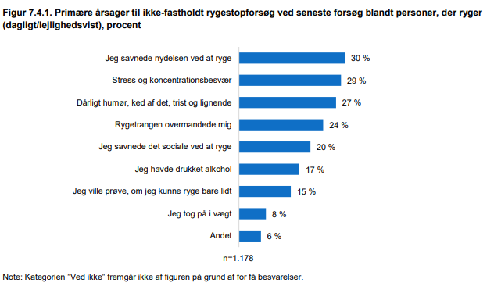
Årsager til manglende fastholdelse af rygestop
Sundhedsstyrelsen: Danskernes rygevaner 2024

Slide 13
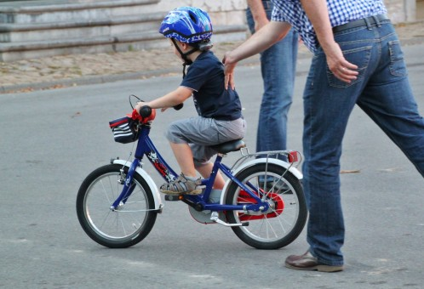
Hvordan stopper man med at ryge?
”Den gamle ordning”
”Den nye ordning”
Man beslutter sig / Man tager et valg
Tilbagefald er fiasko (tilbage til status quo)
Hvis den ene støttemetode ikke virker må man prøve en anden
Man lærer det / Man udvikler sig
Tilbagefald er en del af processen (bruge det som indsigt)
Man vælger støttemetode ud fra hvor folk er i processen

Slide 14
Forandringscirklen
Førovervejelses-
stadiet
Overvejelses-stadiet
Forberedelses-stadiet
Handlings-stadiet
Vedligeholdelses-stadiet
Tilbagefalds-stadiet
Forberedende tilgang
Mobiliserende tilgang
Målopnåelse
Prochaska & DiClemente 1986

Slide 15

Alle skuffer over tid…
Fra 6 til 142 forsøg
Hvad betragtes som et stopforsøg?
Alle tilbagefald er udgangspunkt for læring
Alle cigaretter, der ikke ryges, er et udgangspunkt for læring
Chaiton et al. 2016

Slide 16
Hvordan støtter man op om rygestop?
Generel tilgang
Rygestop er en behandling ved lungesygdom
Fælles beslutningstagning: vi informerer og baner vejen; patienten vælger
Forberedende tilgang
Motivationssamtaler: arbejde med ambivalens
Viden tilpasset den enkelte: om effekter ved lungesygdom; om bivirkninger/abstinenser
Mobiliserende tilgang
Nikotinerstatning eller medicinsk behandling
Henvisning til rygestopforløb
Henvisning til selvhjælpsredskaber (app, stoplinien etc.)
Opfølgning

Slide 17
Alle gør lidt – ingen gør det hele

Slide 18
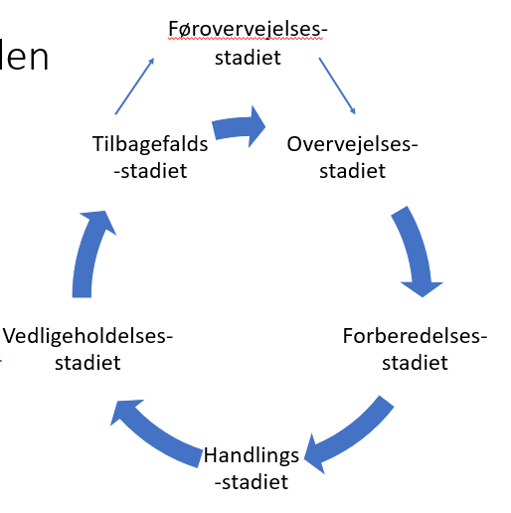
Status: Pt ser ikke rygestop som en forandring, han/hun overvejer Støtte: Åbne spørgsmål; spejling; bekræftelse; info om effekten af rygestop, hvis OK.
Status: Pt har prøvet at stoppe, men er startet igen/har røget igen. Støtte: Bekræftelse; opfølgning.
Status: Pt er præget af ambivalens. Støtte: OBS på balance mellem at tale om patientens grunde til rygning og grunde til rygestop. Ved modstand, spørg evt. til grunde til rygning.
Hvor er patienten?
Status: Pt er lykkedes med at stoppe. Støtte: Bekræftelse; opfølgning.
Status: Pt har besluttet sig og ”tager tilløb”. Støtte: Bekræftelse; henvisning til kommunalt rygestoptilbud; selvhjælpsmateriale.
Status: Pt er i gang med forandringen. Støtte: Bekræftelse; opfølgning; henvisning til kommunalt rygestoptilbud; selvhjælpsmateriale.

Slide 19
Vurdering af forandringsparathed
Case 1
”Hvad ved du selv om, hvad du kan gøre for at passe på dit helbred og livskvalitet?, Hvad har du af erfaringer?”
”Jeg gør mit bedste for at holde mig i gang fysisk. Og så er der jo det med cigaretterne, som jeg godt ved ikke er godt for mig, og jeg har forsøgt at stoppe mange gange, men det går hele tiden galt for mig”

Slide 20
Vurdering af forandringsparathed
Case 2
”Hvad ved du selv om, hvad du kan gøre for at passe på dit helbred og livskvalitet?, Hvad har du af erfaringer?”
”Jeg ved udmærket godt hvad du vil sige nu, og det er, at jeg skal stoppe med at ryge, og det kan du lige så godt pakke sammen!”

Slide 21
Vurdering af forandringsparathed
Case 3
”Hvad ved du selv om, hvad du kan gøre for at passe på dit helbred og livskvalitet?, Hvad har du af erfaringer?”
Jeg tænker over, hvad jeg spiser og er også begyndt at gå flere ture. Og så tænker jeg, at det er på høje tid, jeg får kvittet de cigaretter”

Slide 22

Ambivalens en tilstand der går forud for forandring
Ambivalens vil sige, at man på en og samme tid ønsker og ikke ønsker noget, eller at man ønsker to ting, der er uforenelige (Miller & Rollnick)
Ved ambivalens vil man have svært ved at træffe beslutninger, idet alle løsninger synes lige gode eller lige dårlige
Ambivalens kan hurtigt gå fra indre konflikt til ydre konflikt
Rollnick et al 2009

Slide 23
Overvejelsesfasen - ambivalens
”En klagesang er til for at høres, ikke en stil, der skal rettes” (Benny Andersen)
Forandrings-udsagn
Status quo-udsagn
Jeg vil gerne stoppe fordi…
- jeg vil have mere tid med mine børnebørn
- jeg vil ikke igennem dette igen
-
-
Jeg vil/kan ikke stoppe fordi…
- smøgerne giver mig ro
- mine venner vil se skævt til mig
-
-
Person som overvejer rygestop
IKKE-RYGERDEL
RYGERDEL
Indre konflikt
ambivalens
Kræftens Bekæmpelse ”Røgfrit liv”

Slide 24
Forberedende-mobiliserende tilgang
Case 1
”Hvad ved du selv om, hvad du kan gøre for at passe på dit helbred og livskvalitet?, Hvad har du af erfaringer?”
”Jeg gør mit bedste for at holde mig i gang fysisk. Og så er der jo det med cigaretterne, som jeg godt ved ikke er godt for mig, og jeg har forsøgt at stoppe mange gange, men det går hele tiden galt for mig”
”Så du gør faktisk en masse for at passe på dig selv, blandt andet har du mange gange haft en intention om at stoppe med rygningen. Selvom det har været svært, har du været vedholdende, og har forsøgt mange gange. Hvad virkede godt for dig sidst du forsøgte? Hvad kunne du have brug for hjælp til hvis du skal give det et forsøg til?

Slide 25
Forberedende tilgang
Case 2
”Hvad ved du selv om, hvad du kan gøre for at passe på dit helbred og livskvalitet?, Hvad har du af erfaringer?”
”Jeg ved udmærket godt hvad du vil sige nu, og det er, at jeg skal stoppe med at ryge, og det kan du lige så godt pakke sammen!”
”Det lyder som om der er mange der har plaget dig med det her. Hvad er det, vi ikke har forstået omkring din rygning?”

Slide 26
Mobiliserende tilgang
Case 3
”Hvad ved du selv om, hvad du kan gøre for at passe på dit helbred og livskvalitet?, Hvad har du af erfaringer?”
Jeg tænker over, hvad jeg spiser og er også begyndt at gå flere ture. Og så tænker jeg, at det er på høje tid, jeg får kvittet de cigaretter”
”Så du gør faktisk en masse for at passe på dig selv, heriblandt har du et ønske om at blive røgfri nu. Det synes jeg vidner om en stor ansvarlighed fra din side. Hvordan tænker du, du bedst kan komme i gang med en hverdag uden rygning?”

Slide 27

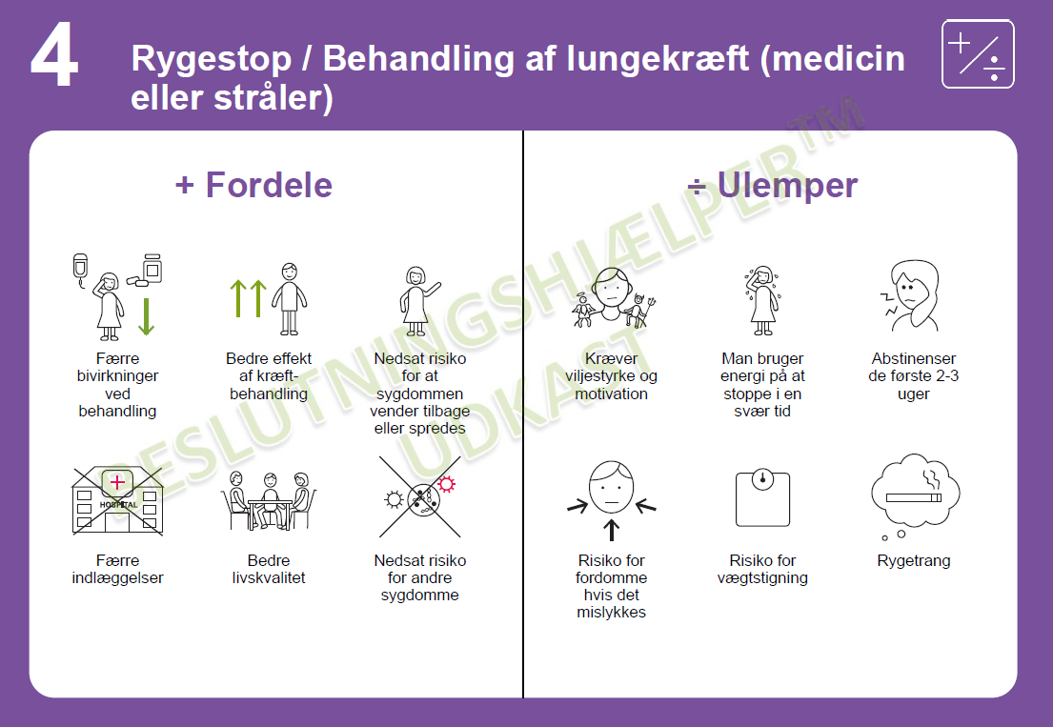
Understøttende materiale
Patientpjece her
Beslutningshjælper her
Podcast om KOL og rygestop her
E-kvit her
Stoplinien her 80 31 31 31

Slide 28
Hvad siger personalet?
Før var der ikke så meget fokus på at tale rygestop. Der blev heller ikke fulgt så godt op på det, når ptt mødte til svarsamtale.
Efter vi har haft fokus på det, falder det meget mere naturligt at tale om. Man husker det og får ptt henvist til kommunalt rygestop, hvis de ønsker. Vi dokumenterer hvad vi har aftalt med ptt om rygestop, så det falder naturligt at følge op på.
Tidligere har jeg snakket rygestop med patienterne, men det var ofte med den indstilling at det var lidt synd at smide det ”oveni” en kræftmistanke.
Nu er indstillingen vendt til at vi ”skylder” patienten at tale om det. Vi har viden om konkrete fordele, så vi kan dosere det til den enkelte patient. Det indgår mere som en selvfølgelig del af forløbet her, og det smitter måske også af, når vi taler med patienterne, at vi tror på at, det er muligt og at det gør en forskel.
Det har aldrig været et problem at tale om rygestop, men jeg har fået mere fokus på det efter det er blevet en fælles indsats, og tager det op med langt de fleste.
Det er rart med pjecen, så vi har noget konkret at give med, og det er godt at kunne oplyse om konkrete fordele ift videre behandling/recidiv. Jeg tænker det som min opgave at oplyse dem, slet ikke som en løftet pegefinger.

Slide 29
Opsummering: Rygestop – hvorfor og hvordan?
Rygestop forbedrer symptomer, overlevelse og livskvalitet blandt mennesker med lungesygdomme (på niveau med øvrige behandlingsformer)
Patienter er særligt modtagelige for rygestopstøtte når det er en del af behandlingen for deres lungesygdom
Ærlig og respektfuld samtale om rygestop kan styrke (ikke svække) behandlingsalliancen
Rygestopstøtte bør være tilpasset specifikt til den lungesygdom, der behandles

Slide 30
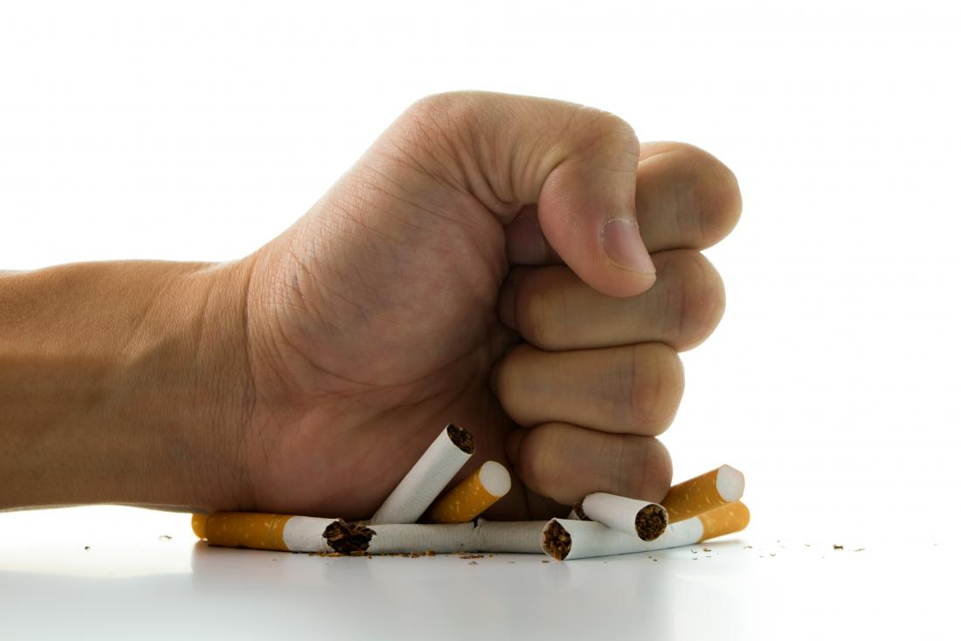
Tak for opmærksomheden
Kontakt
ingeborg.farver@rsyd.dk

